Slide 1
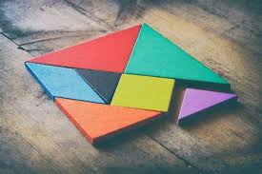

TANGRAM
Glej načrt spodaj (slika št. 5), izdelaj si tangram (karton), pobarvaj like v njem in se igraj. V kanal TIT pošlji slike vsaj desetih različnih sestavljenih tangramov.
Poskusi sestaviti prvo črko svojega imena.

Slide 2

TANGRAM
Tangram je miselna igra. Je znana stara kitajska sestavljanka, narejena iz kvadratne plošče, ki je razdeljena na sedem delov.
Pri sestavljanju likov moraš vedno uporabiti vseh sedem delov.

Slide 3
Tangram (kitajsko 七巧板) je igra sestavljanka, ki vsebuje sedem delov, ki so pravzaprav osnovni geometrijski liki. Z njimi sestavljamo različne figure, pri čemer moramo uporabiti vseh sedem kosov, ki se ne smejo prekrivati.
Leseni tangram
Izvor tangrama opisujejo različne legende. Po eni od njih naj bi služabnik kitajskega cesarja po nesreči razbil dragoceno in krhko keramično ploščo. V paniki naj bi jo skušal zložiti nazaj v kvadrat, pri tem pa je ugotovil, da lahko z deli sestavi različne figure.
Čeprav naj bi bil tangram starodavna igra, ga na zahodu niso poznali pred letom 1800, ko so ga v ZDA prinesli Kitajci.
Beseda »tangram« je sestavljena iz besed TANG + GRAM. Besedo je prvi uporabil Thomas Hill, kasnejši predsednik Harvarda v svoji knjigi Geometrical Puzzle for the Youth (Geometrijske uganke za mlade) leta 1848.
Pisec in matematik Lewis Carroll je bil znan ljubitelj tangrama; ravno tako pa je Napoleon imel tangram, ko je bil v ujetništvu na Sveti Heleni.
Tangram je lahko izdelan iz kamna, kosti, gline, danes pa običajno iz lesa ali plastike,lepenke, kartona,...

Slide 4
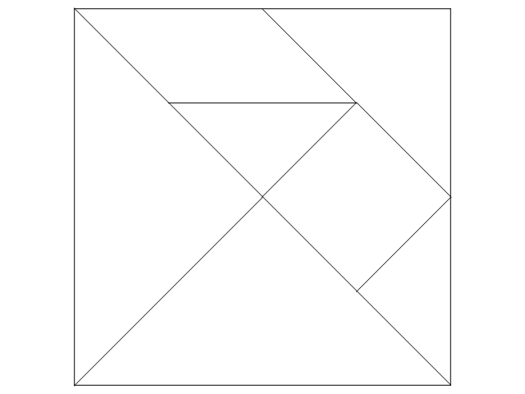
DOBILI STE KVADRAT RAZDELJEN NA LIKE
SREDNJI TRIKOTNIK
Liki so lahko oštevilčeni, obarvani ali kako drugače označeni.
PARALELOGRAM
MALJHEN TRIKOTNIK
KVADRAT
DVA VELIKA TRIKOTNIKA
Katere like vidimo?
Poimenujmo jih.
MAJHEN TRIKOTNIK

Slide 5
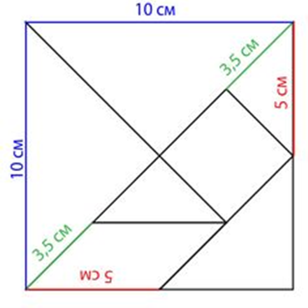
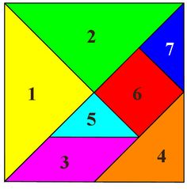
NAČRT IZDELAVE TANGRAMA

Slide 6
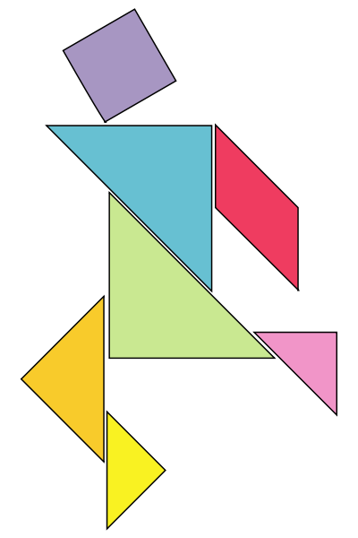
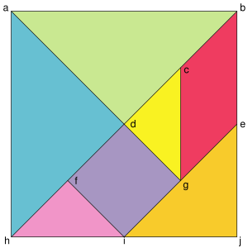
TANGRAM JE MISELNA IGRA
Iz vseh 7 osnovnih likov, ki jih dobiš z rezanjem kvadrata, sestaviš podobe, brez prekrivanja.
Poskusi sestaviti tega možica.

Slide 7

KAJ PA ZAJČEK?

Slide 8
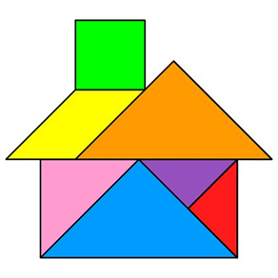
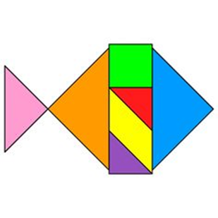

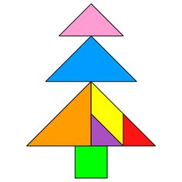
KAJ PA HIŠKA, RIBA, RAKETA, SMREKA?

Slide 9
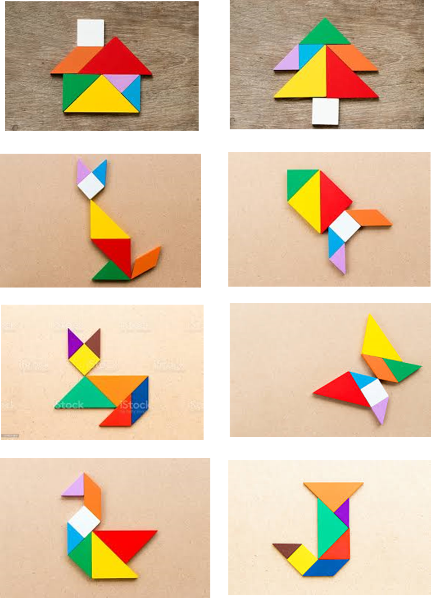
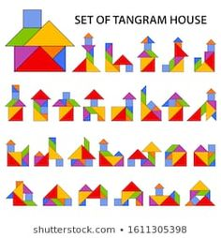
KAJ PA …?

Slide 10
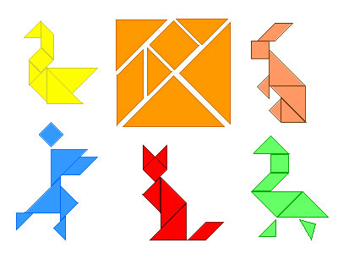
MALO TEŽJE NALOGE
Spodnji tangrami so sestavljeni iz enotne barve. Bo šlo?
ZAJEC
LABOD
PLESALKA
RACA
MUCA
Liki v podobi niso popolnoma združeni, tako da naloga ni težka.

Slide 11

KAJ PA TOLE?
HIŠA Z DIMNIKOM
ČAJNIK
PIŠTOLA
SVEČNIK
OLJNA SVETILKA
VETRNICA
HIŠA
LADJA
POŠEVNA PUŠČICA
PUŠČICA V..
PUŠČICA
ZVONIK

Slide 12
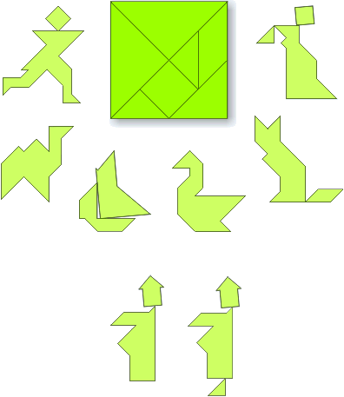
Navadno so tangramske naloge črno-bele, tokrat so zelene.
Kako so postavljeni liki v njih?

Slide 13
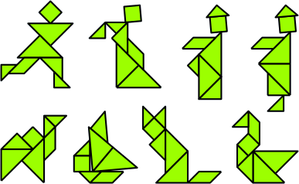
REŠITVE SO:

Slide 14

Poskusi sestaviti:
BONBON
REŠITEV:

Slide 15
Rešitev:

Slide 16
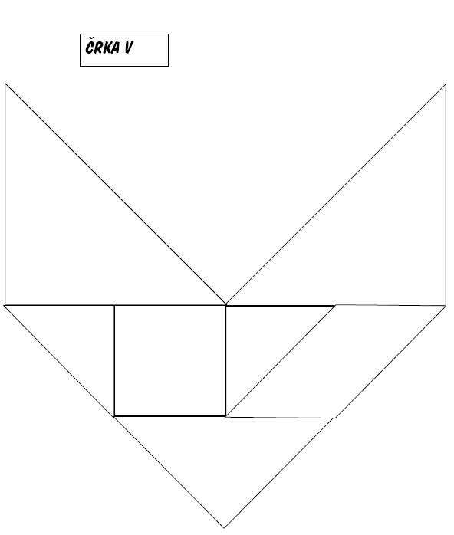
Rešitev:

Slide 17
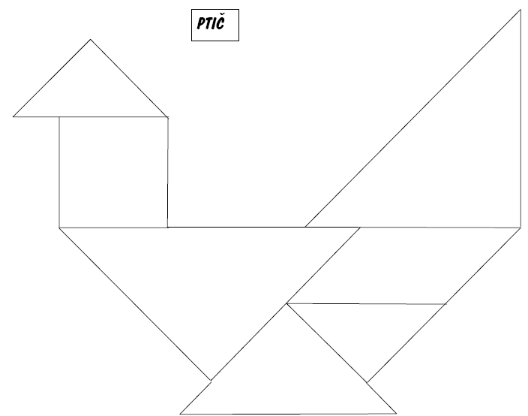
Rešitev:

Slide 18
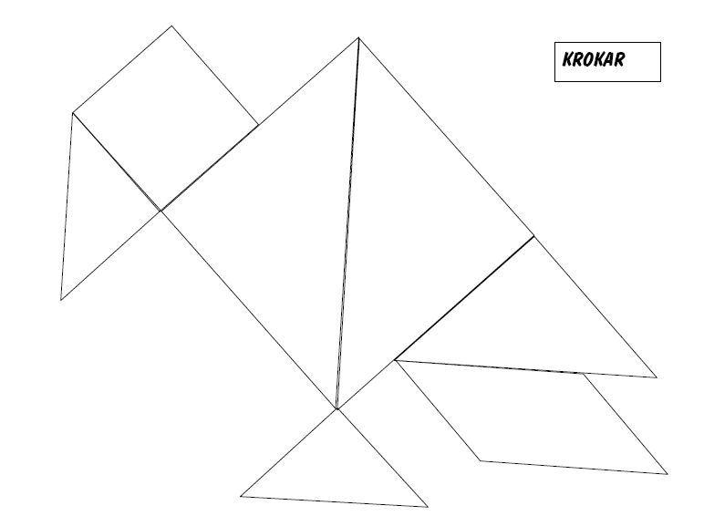
Rešitev:

Slide 19
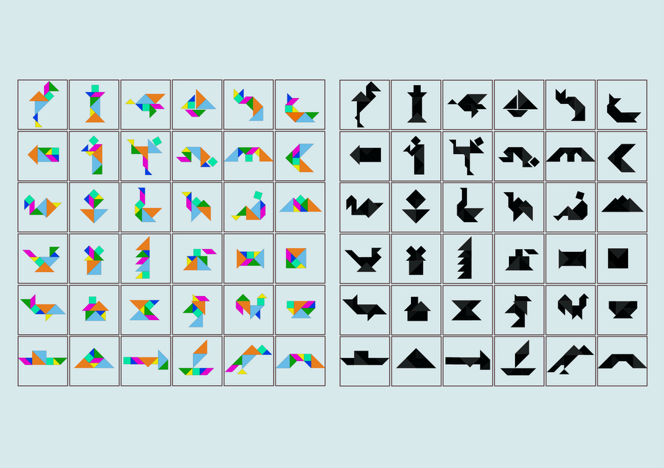

Slide 20
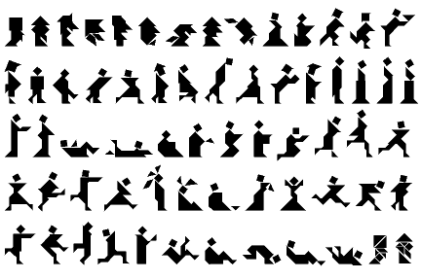
ŠE DRUGE OBLIKE - ČLOVEŠKE FIGURE

Slide 21

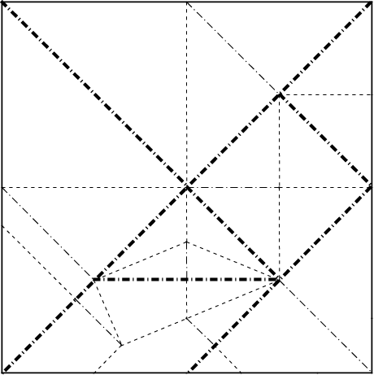
TANGRAM JE LAHKO TUDI TEŽJI
Primera bolj kompleksnih tangramov iz kvadrata

Slide 22

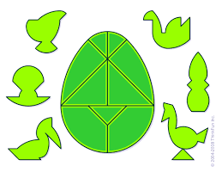
TANGRAMI SO LAHKO NAREJENI IZ RAZLIČNIH LIKOV

Slide 23
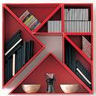
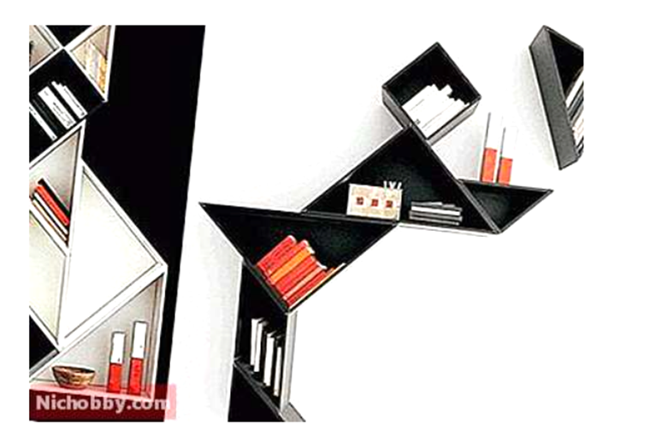
ZANIMIVOST – KNJIŽNE POLICE
Nekdo je sestavil police iz tangrama.

Slide 24

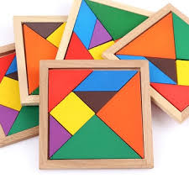
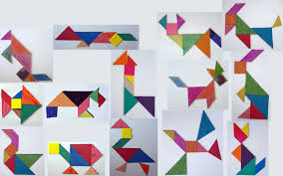

TANGRAMI na pinterestu:
Za dodatne urice, igre in zabave klikni na naslov:
https://www.pinterest.com/search/pins/?q=TANGRAM&rs=sitelinks_searchbox
https://www.pinterest.com/pin/405746247661672442/

